Slide 1
 | Erweiterungen und Entgrenzungen. Neue Perspektiven auf die Friedensschlüsse im Gefolge des Ersten Weltkriegs
Bettina Severin-Barboutie

Slide 2
Gliederung
Vom zeitlichen „Danach“ zur Pluralität der Ausgänge: das Ende des Krieges in der aktuellen Geschichtswissenschaft
Die Friedensverträge in der aktuellen Geschichtsforschung
Ausblick: Paris 2019
Kurzbibliographie

Slide 3
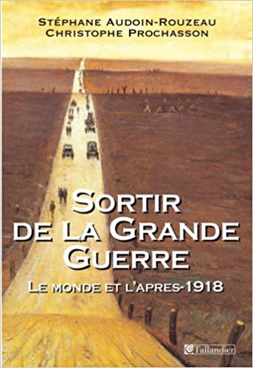
I. Vom zeitlichen „Danach“ zur Pluralität der Ausgänge: das Ende des Krieges in der aktuellen Geschichtswissenschaft
Stéphane Audoin-Rouzeau, Christophe Prochasson (Hg.), Sortir de la Grande Guerre. Le Monde et l’après-1918, Paris 2008.

Slide 4
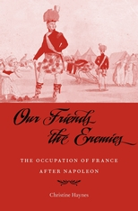
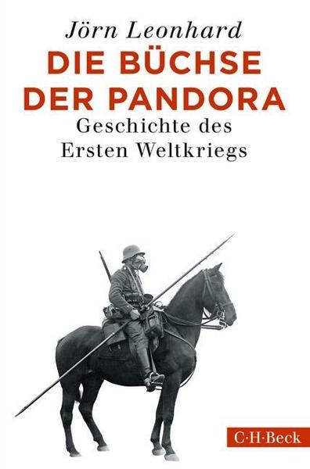

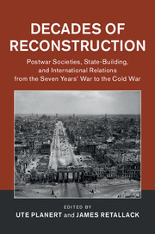
I. Vom zeitlichen „Danach“ zur Pluralität der Ausgänge: das Ende des Krieges in der aktuellen Geschichtswissenschaft

Slide 5
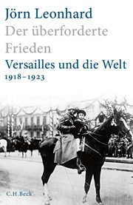
II. Die Friedensverträge in der aktuellen Geschichtsforschung

Slide 6
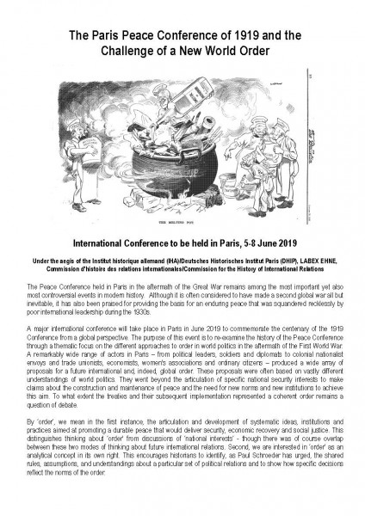
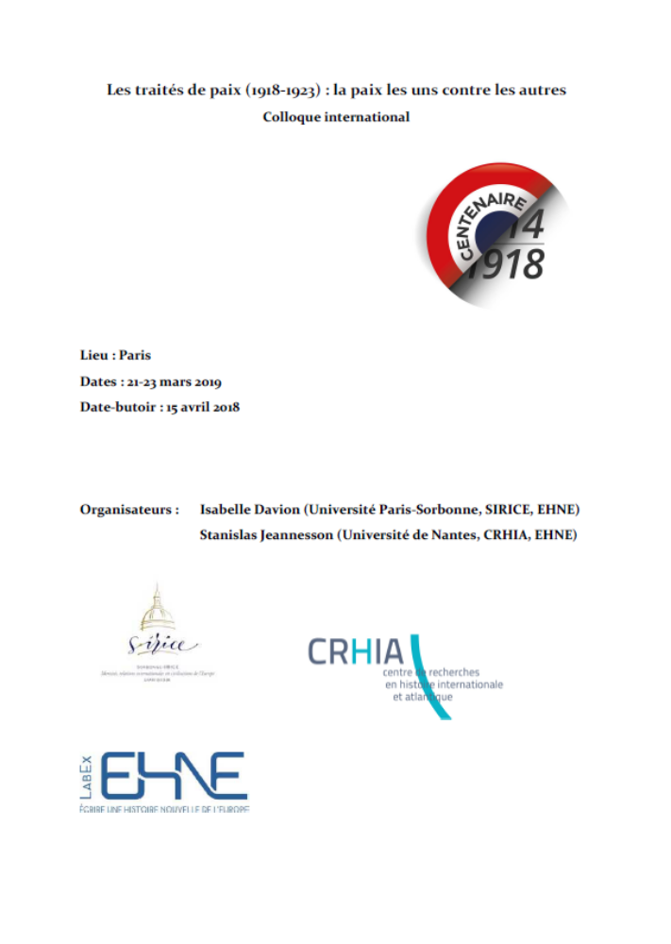
III. Ausblick

